Slide 1
センサ選択と配線

Slide 2
接続するセンサの選択

Slide 3
センサ接続の条件
同じセンサの複数接続 : 不可
「同じ」の定義 : 種類ではなく，ICやセンサモジュールの型番
例 : 異なるICの温度センサをたくさん接続しても良い
物理インターフェイスによる制限
アナログ・デジタル端子利用のセンサは端子(ピン)数で上限が決まる
1つの端子に接続可能な周辺回路(センサ含む)は1つまで : SPIやI2Cは別
複数センサを接続する場合の注意事項
センサにIDを付与できるため，複数センサを接続する場合はセンサにIDを付与した方が良い

Slide 4
サポートするセンサの種類
環境測定系
温度・湿度・気圧
加速度やジャイロ
対人
人感センサやタッチセンサ
視覚関係
色彩センサや明るさセンサ
その他

Slide 5
環境測定系
センサ名 | 温度 | 湿度 | 気圧 | インターフェイス
BME280 | ◯ | ◯ | ◯ | I2C
SHT31 | ◯ | ◯ | ✕ | I2C
SHT2x | ◯ | ◯ | ✕ | I2C
AM232x | ◯ | ◯ | ✕ | I2C
HTS221 | ◯ | ◯ | ✕ | I2C
BMP180 | ✕ | ✕ | ◯ | I2C
HTS221 | ✕ | ✕ | ◯ | I2C
DHT | ◯ | ◯ | ✕ | デジタル✕1
Grove - Temperature Sensor | ◯ | ✕ | ✕ | アナログ✕1

Slide 6
加速度・ジャイロ
センサ名 | 加速度(軸数) | ジャイロ(軸数) | インターフェイス
MMA7660 | 3 | ✕ | I2C
ADXL345 | 3 | ✕ | I2C
ITG3200 | ✕ | 3 | I2C
ADXL335 | 3 | ✕ | アナログ✕3
ENC03R | ✕ | 1 | アナログ✕1

Slide 7
対人
センサ名 | 接触 | 人感(赤外線) | その他 | インターフェイス
GROVE - I2C タッチセンサ | 12 | ✕ | － | I2C
Grove - Touch Sensor | 1 | ✕ | － | デジタル✕1
Grove - PIR Motion Sensor | ✕ | ◯ | － | デジタル✕1
Grove - GSR Sensor | ✕ | ✕ | 人体電気抵抗 | アナログ✕1

Slide 8
視覚関係
センサ名 | 明るさ(照度) | 色彩 | インターフェイス
TCS34725 | ✕ | ◯ | I2C
TSL2561 | ◯ | ✕ | I2C
Grove - Light Sensor | ◯ (照度ではない) | ✕ | アナログ✕1
TEMT6000 | ◯ | ✕ | アナログ✕1

Slide 9
その他
センサ名 | 観測/測定対象 | インターフェイス
Grove - Switch | 物理的な切り替え(スイッチ等) | デジタル✕1
Grove - Water Sensor | 水の検知(端子間の短絡) | デジタル✕1
Grove - Line Finder | 黒色の検出(赤外線反射) | デジタル✕1
Grove IR Distance Interrupter | 物体検出(赤外線反射) | デジタル✕1
Grove - Infrared Reflective Sensor | 物体検出(赤外線反射) | デジタル✕1
Grove - Rotary Angle Sensor | 回転角度 | アナログ✕1
Grove - Sound Sensor | 音の大小(デジタル値ではない) | アナログ✕1
Grove水分センサ | 土の湿り気 | アナログ✕1
Grove電流センサ | 電流の強弱(正確な値ではない) | アナログ✕1

Slide 10
センサ配線方法

Slide 11
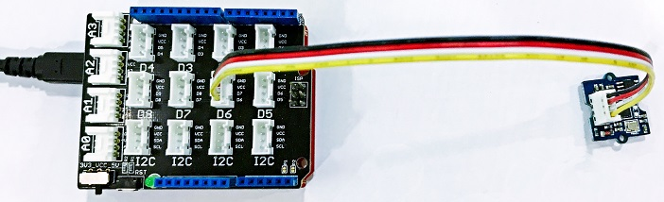
Groveコクネタ接続の場合
専用ケーブルでコネクタ間を接続
ClassicファミリのArduinoの場合
デジタル端子
アナログ
端子
I2C端子

Slide 12
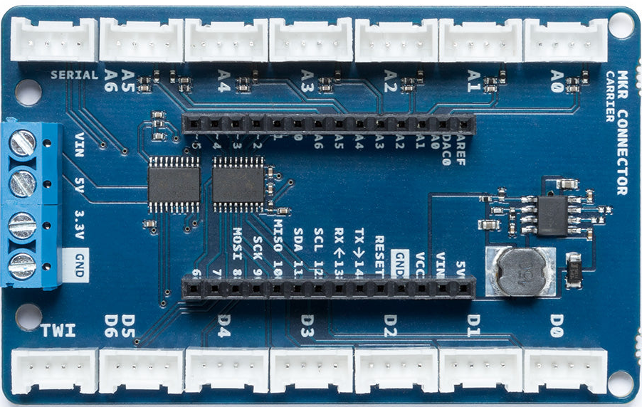
Groveコクネタ接続の場合
MKRファミリのArduinoの場合
アナログ端子
I2C端子
デジタル端子

Slide 13
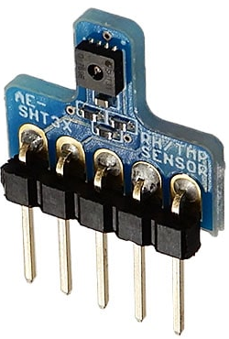
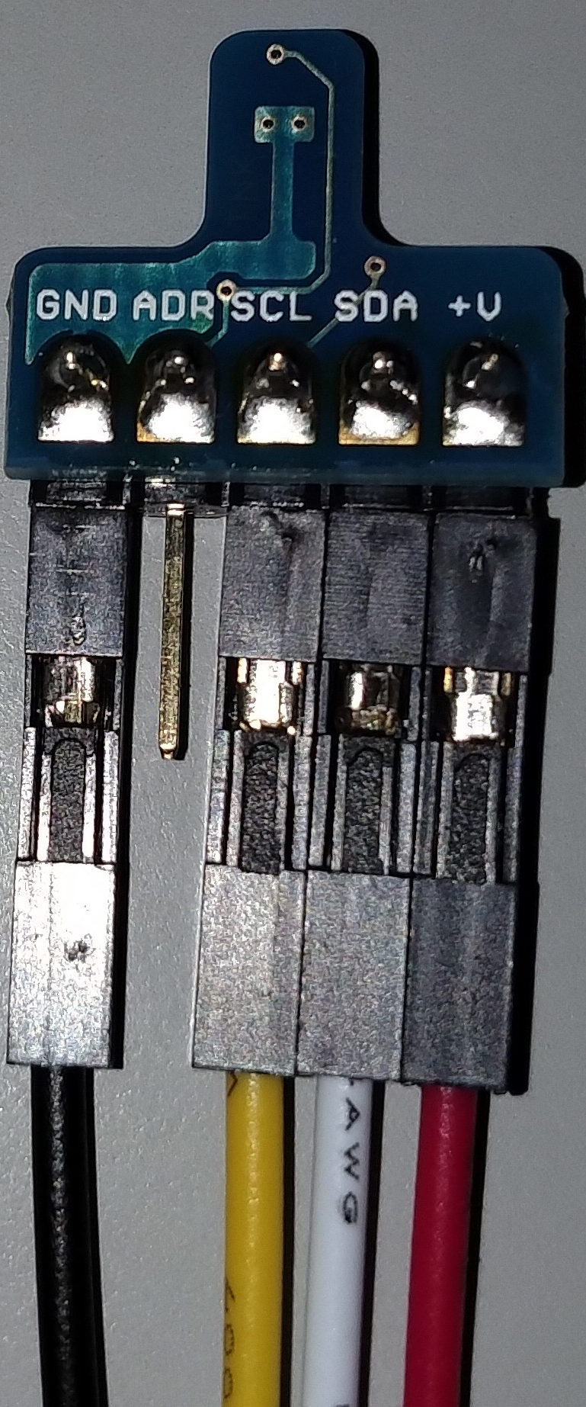
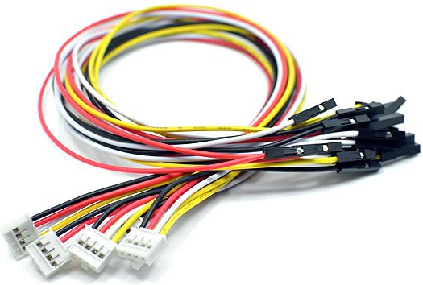
Grove端子がないセンサの場合
配線例
変換ケーブルを用いてGrove端子に接続
センサ本体(SHT31)
変換ケーブル

Slide 14
推奨機種構成での配線

Slide 15
センサ端末として動作するArduino
機種に対する制約
メインメモリ(SRAM)やプログラムサイズの大きさから，比較的高性能な機種が必要
Arduino公式の機種で動作確認できているもの
MKRファミリ
Zero, WiFi1010
Nanoファミリ
Nano 33 IoT
Classicファミリ
Uno R4系列 (minima)
Megaファミリ
なし
必要な機種および周辺回路は
管理者から借りる or 自分で手配する

Slide 16
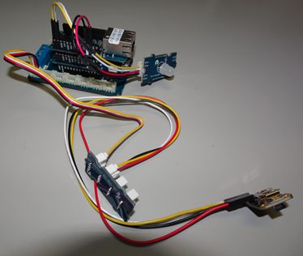
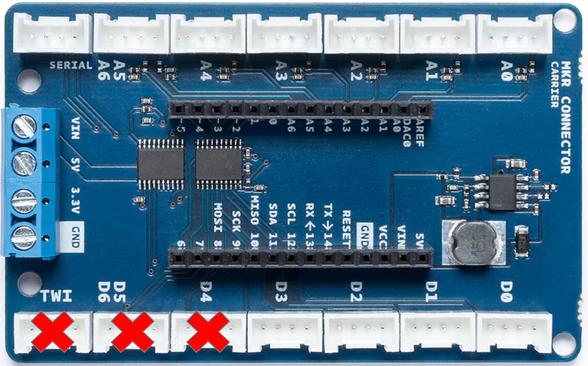
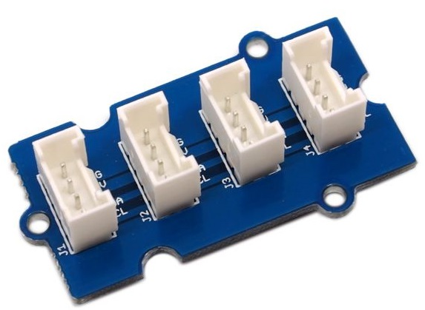
MKR Zero
アナログ端子
Grove対応
フルカラーLED
Grove I2C Hub
RTC
モジュール
利用済みの端子
デジタル端子
センサを接続可能な端子
アナログ : 全て
デジタル : D0～D3
I2C : I2C Hubに接続

Slide 17
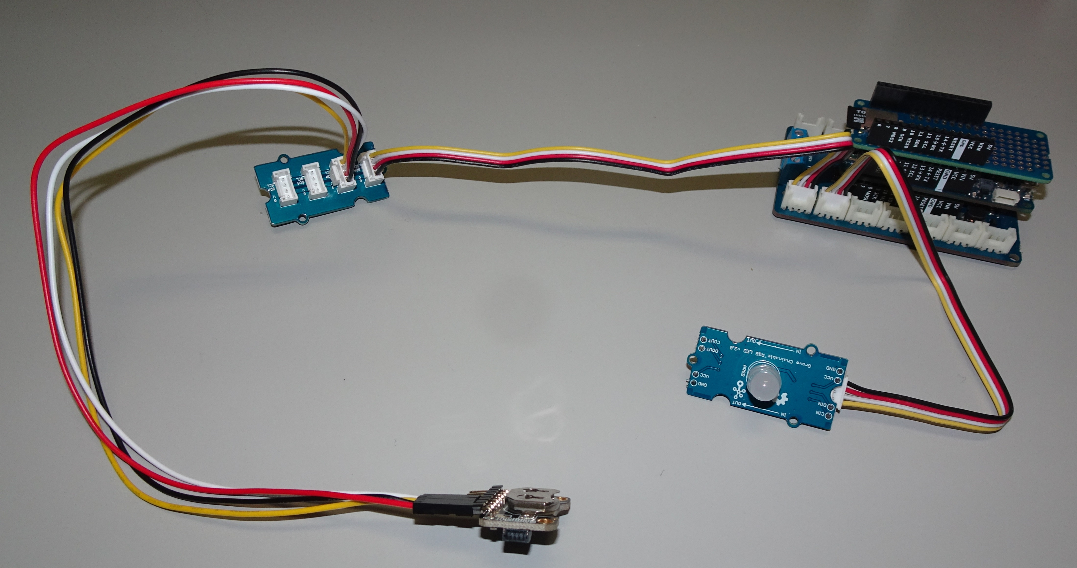
MKR WiFi 1010
Grove I2C Hub
アナログ端子
Grove対応
フルカラーLED
RTC
モジュール
利用済みの端子
デジタル端子
センサを接続可能な端子
アナログ : 全て
デジタル : D0～D3
I2C : I2C Hubに接続

Slide 18
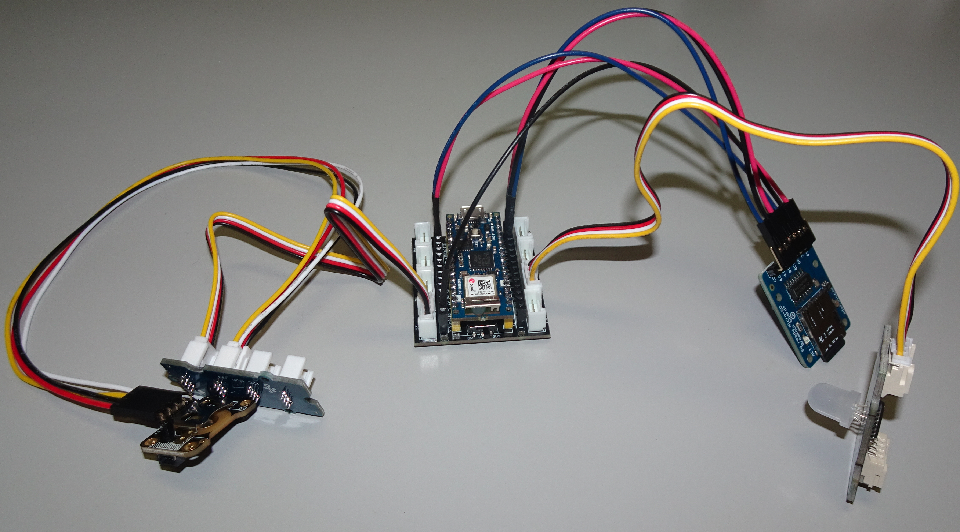
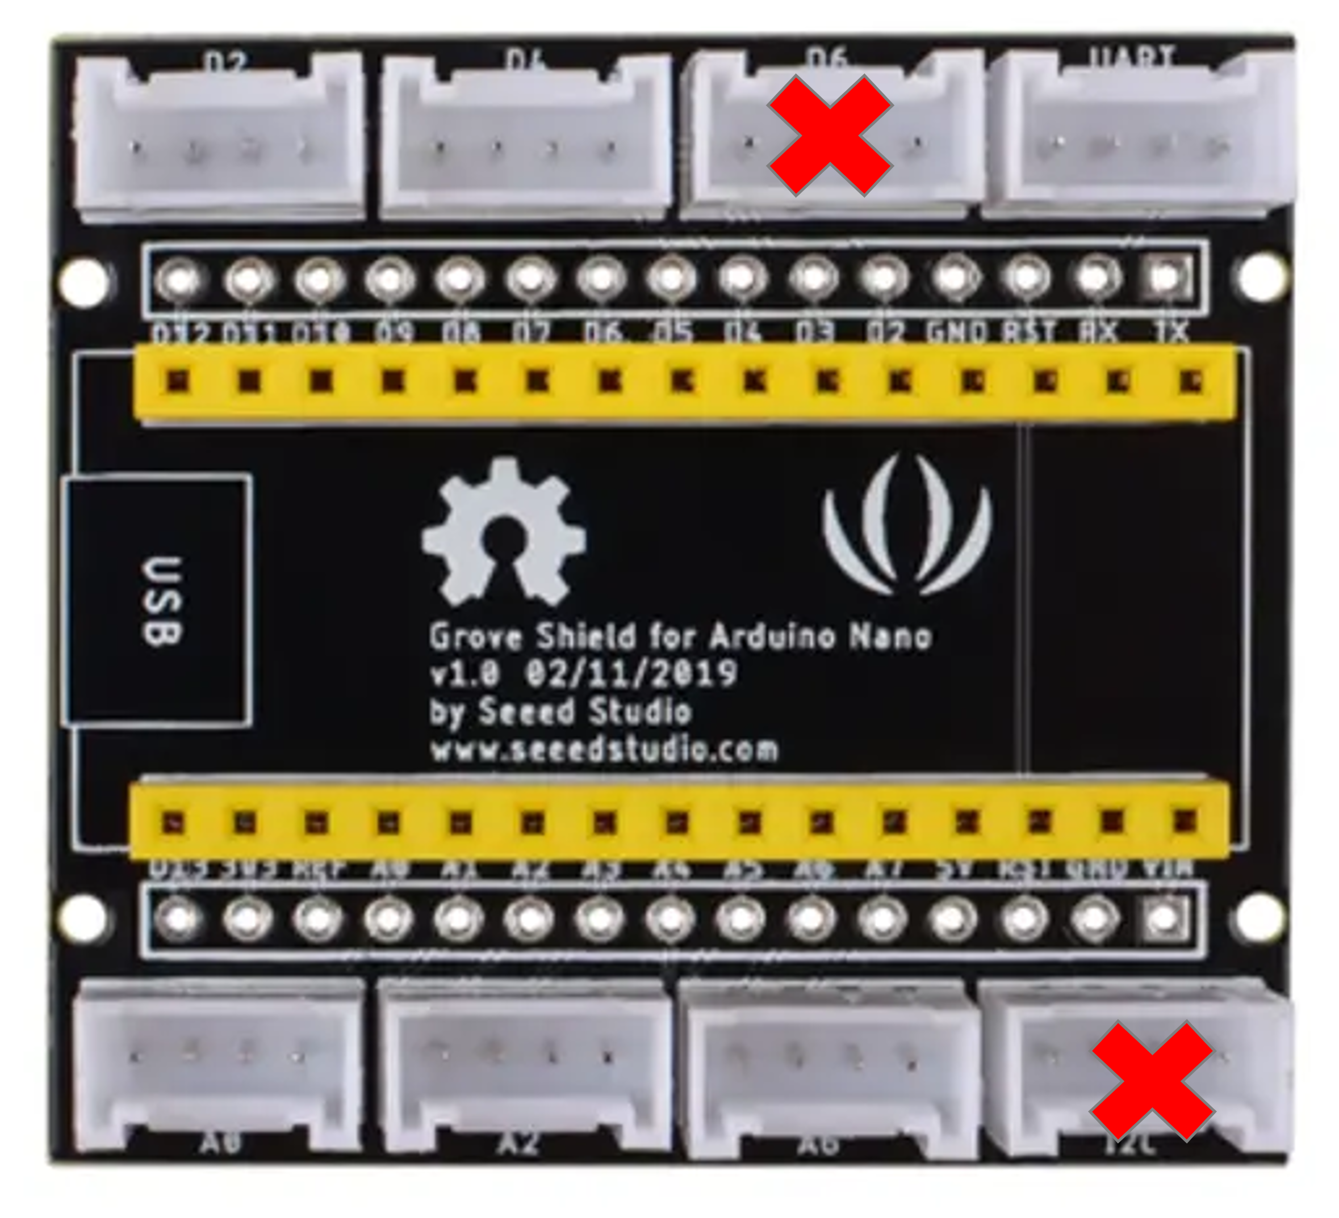
Nano 33 IoT
使用済み端子(コネクタ)
マイクロSD
スロット
モジュール
Grove I2C Hub
RTC
モジュール
Grove対応
フルカラーLED
センサを接続可能な端子
アナログ : 全て
デジタル : D2, D4
I2C : I2C Hubに接続
使用済み端子(コネクタ)

Slide 19
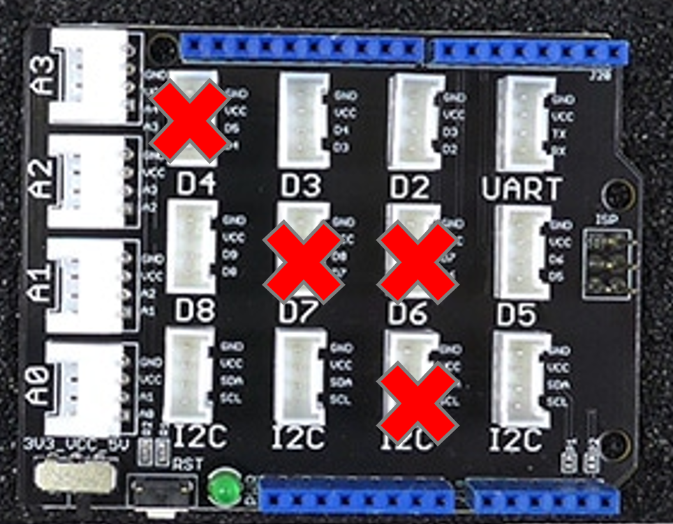
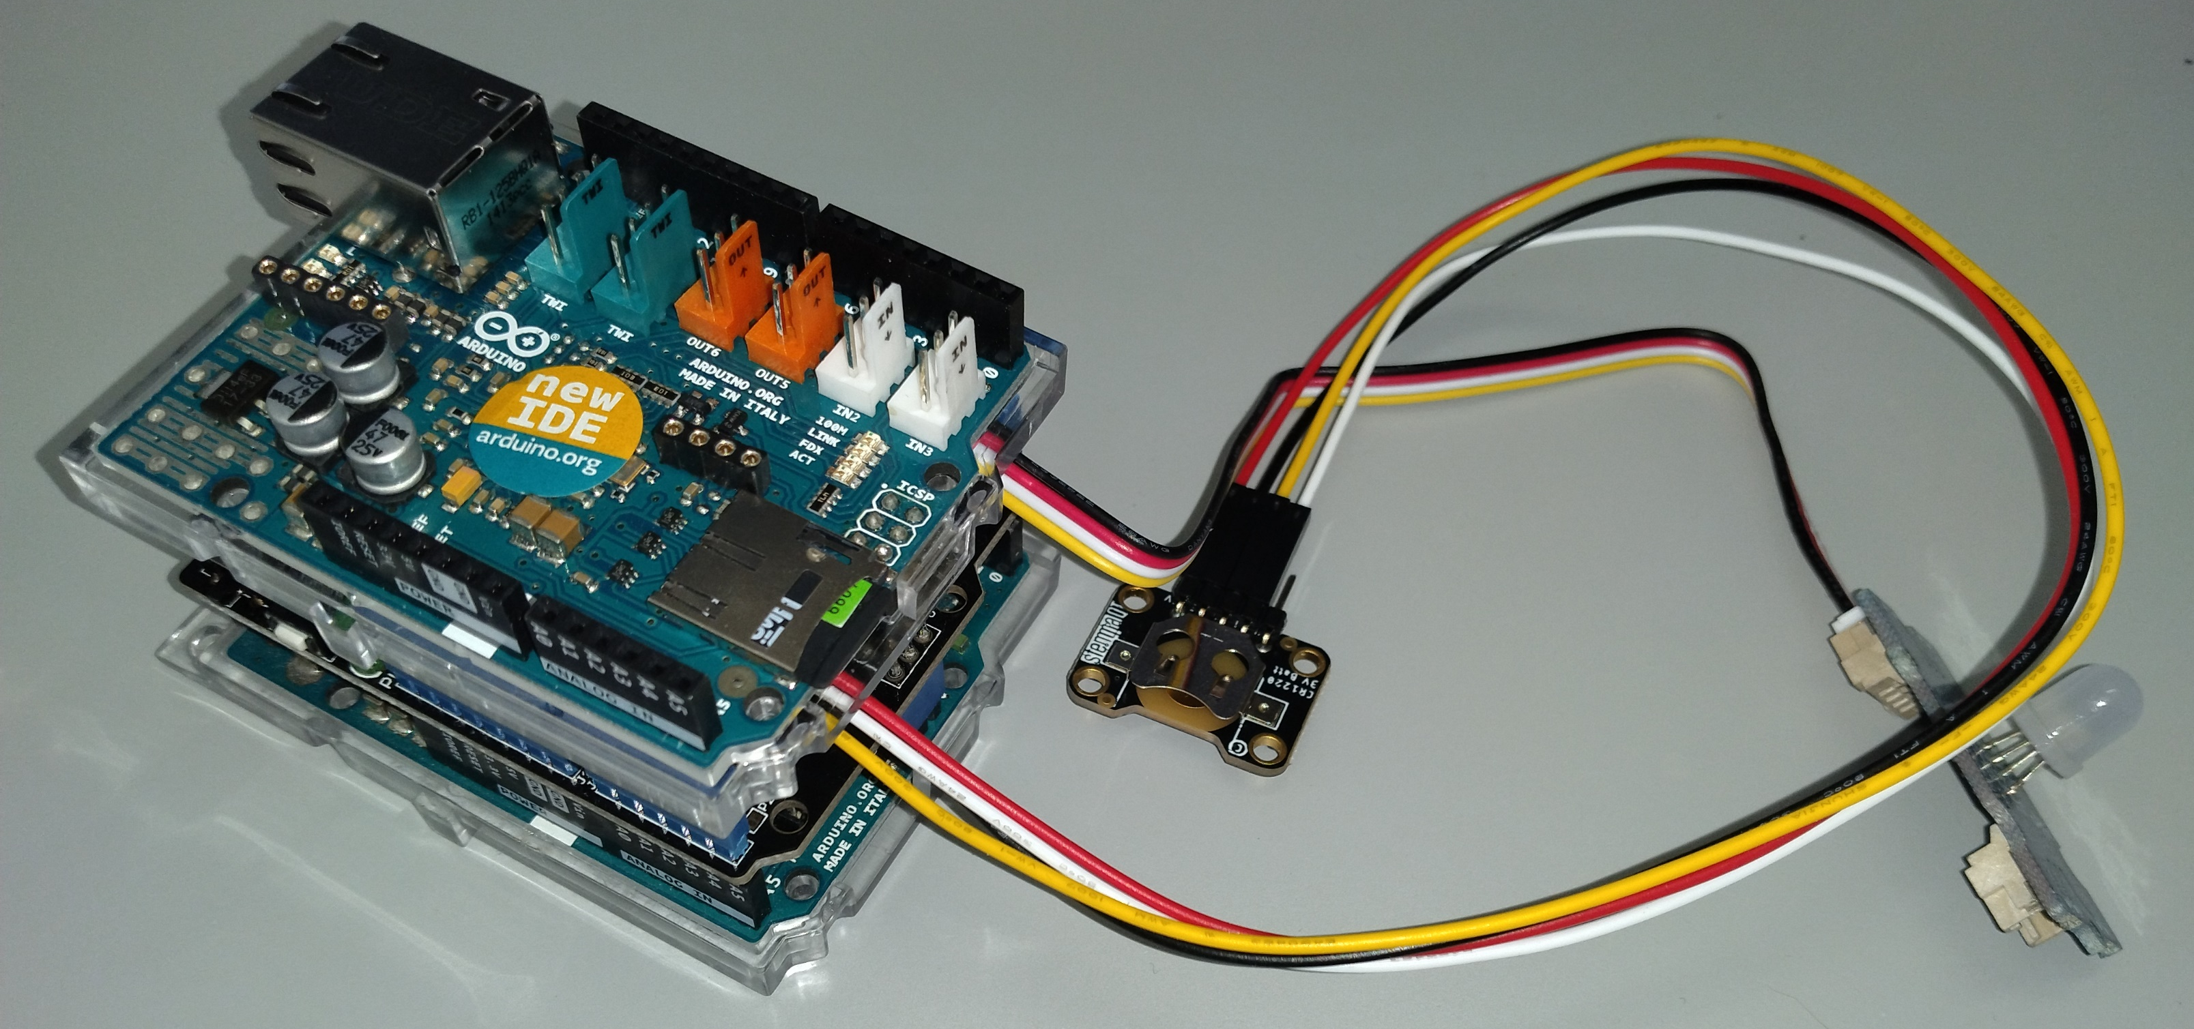
Uno R4 minima
本体 + シールド
RTC
モジュール
Grove対応
フルカラーLED
センサを接続可能な端子
アナログ : 全て(A0～A3)
デジタル : D2, D3, D5, D8
I2C : 使用されていない3ヶ所全て
: 使用済み端子
注 : センサを取り付ける際は，イーサネット
シールドを一度取り外す必要がある

Slide 21
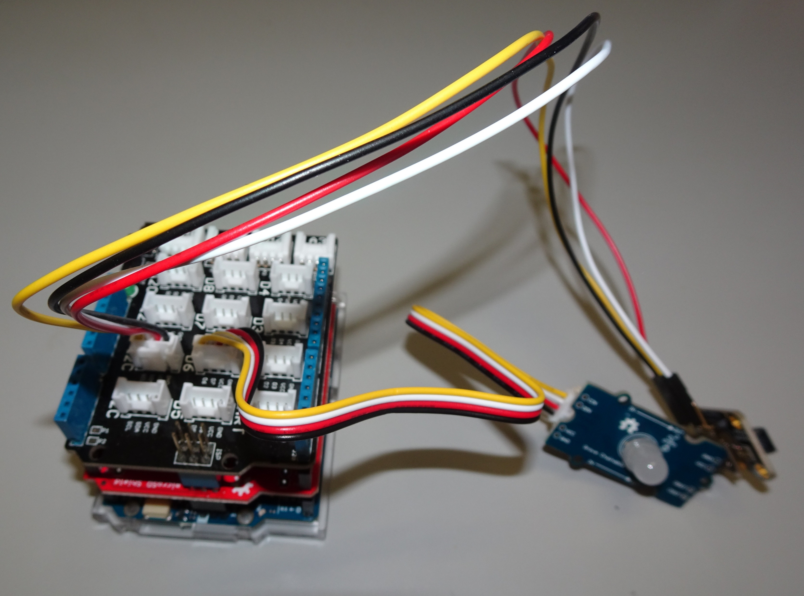
Uno R4 WiFi
本体 + シールド
RTC
モジュール
Grove対応
フルカラーLED
: 使用済み端子
センサを接続可能な端子
アナログ : 全て(A0～A3)
デジタル : D2, D3, D5, D8
I2C : 使用されていない3ヶ所全て

